Slide 1
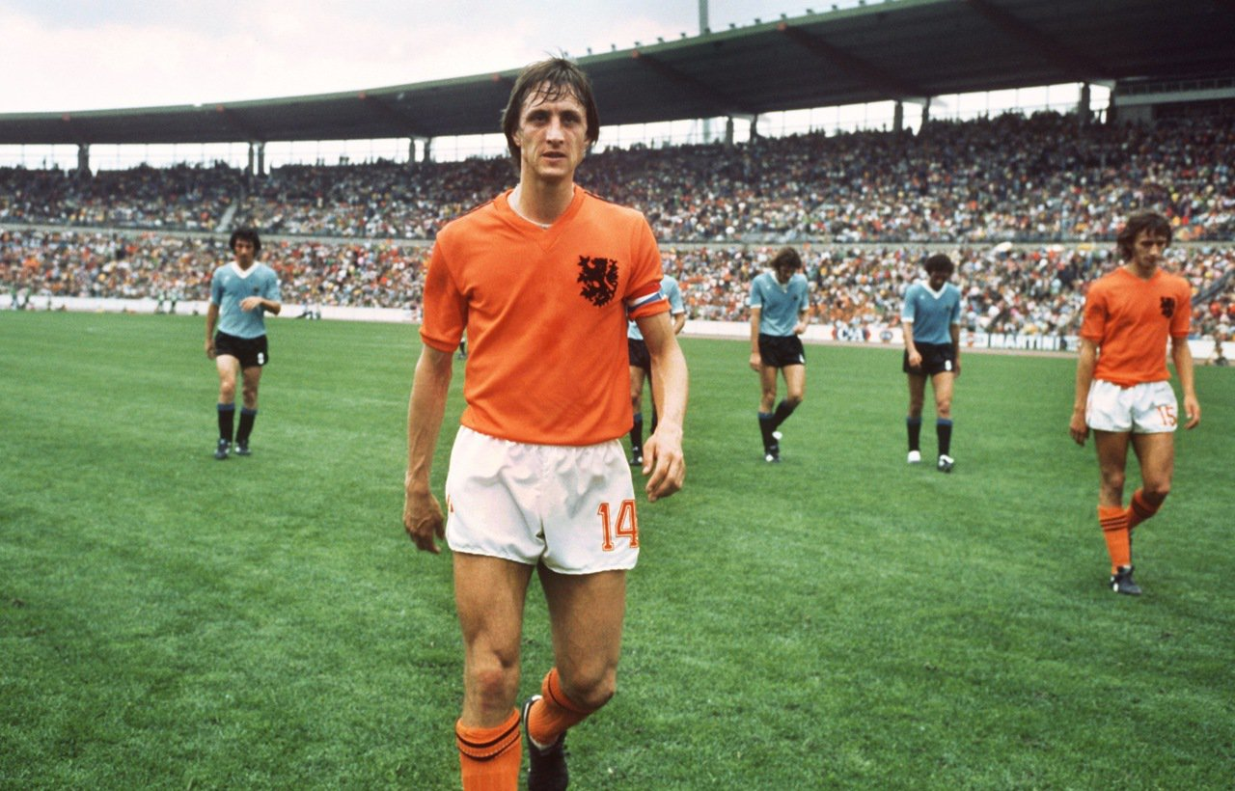
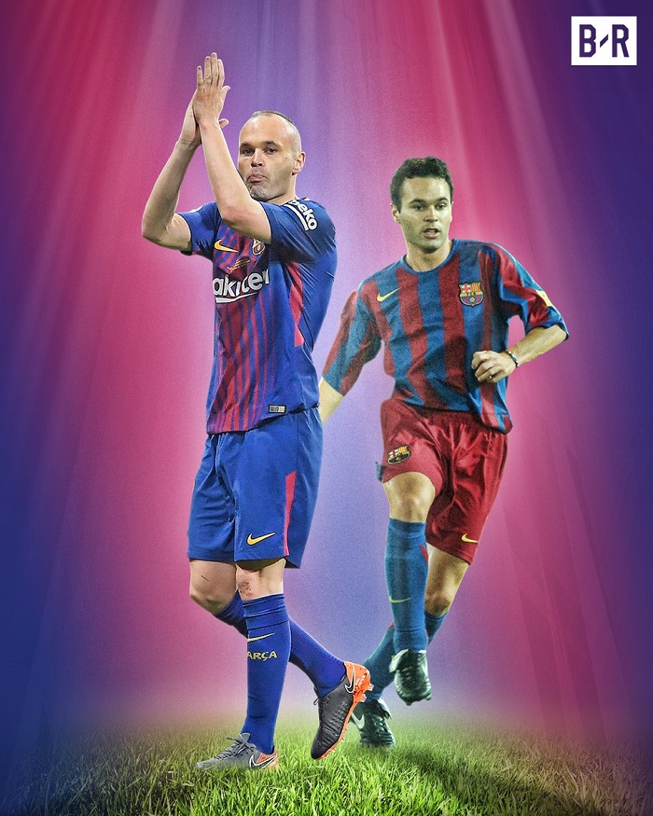
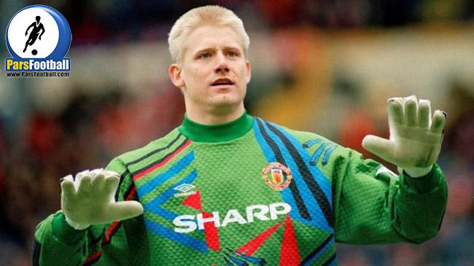
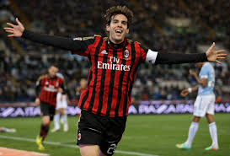
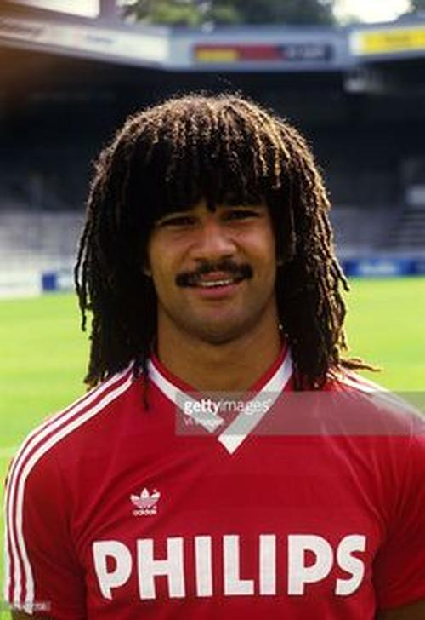
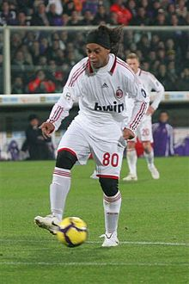
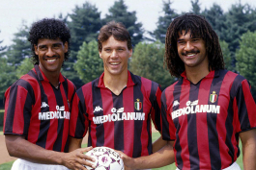
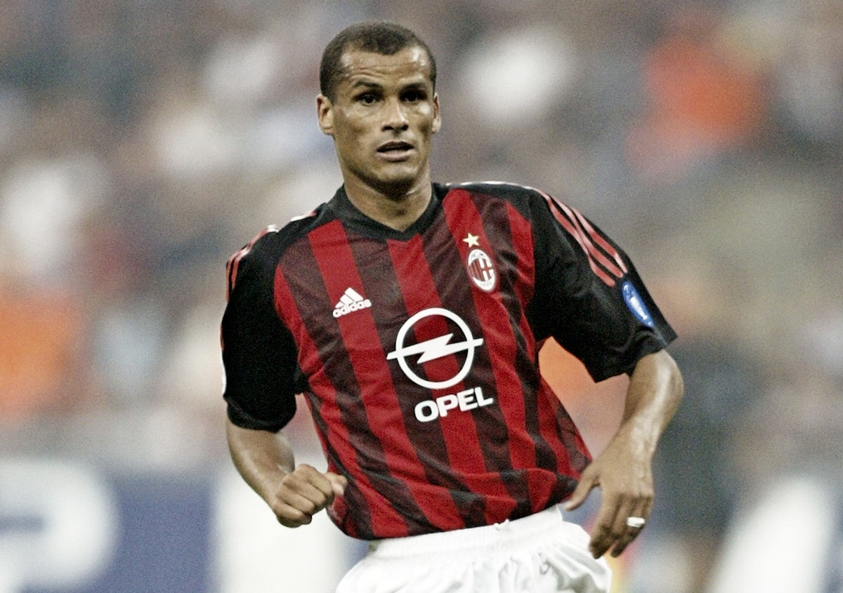
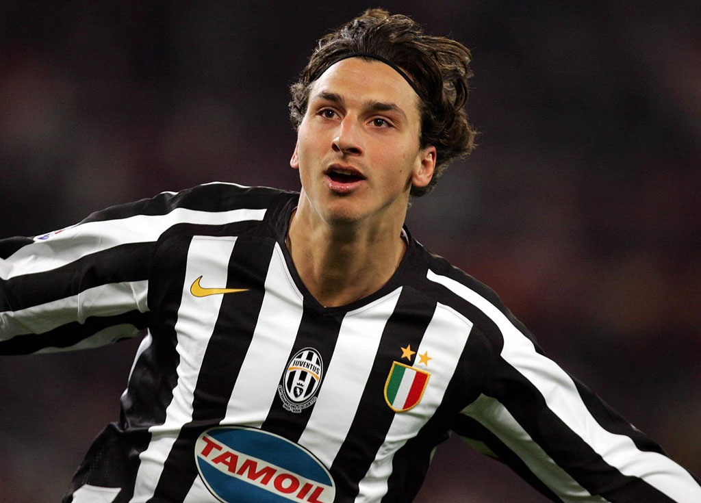
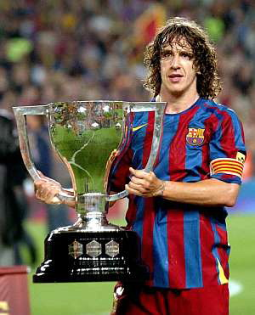
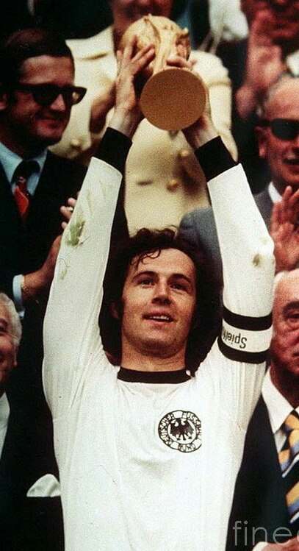
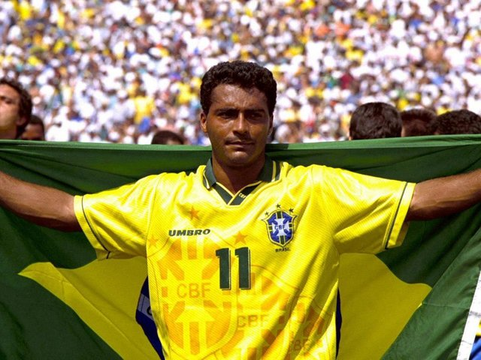
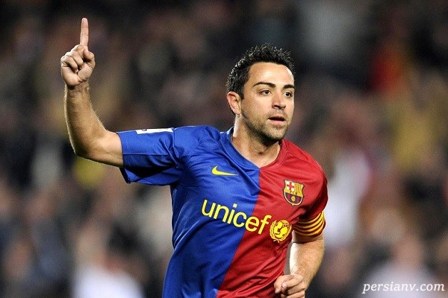
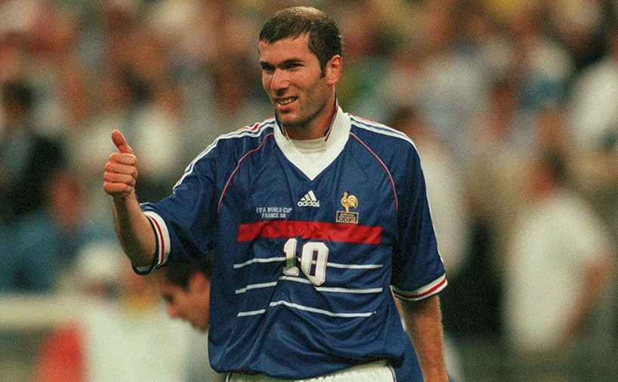
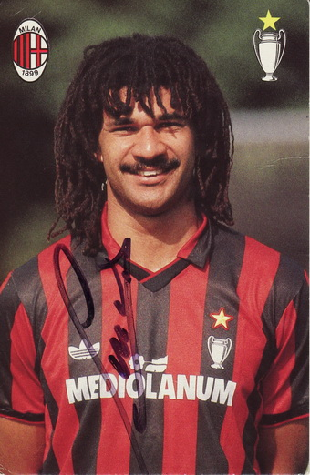
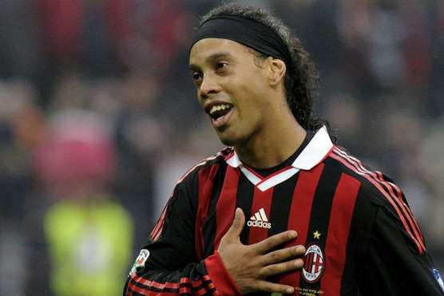
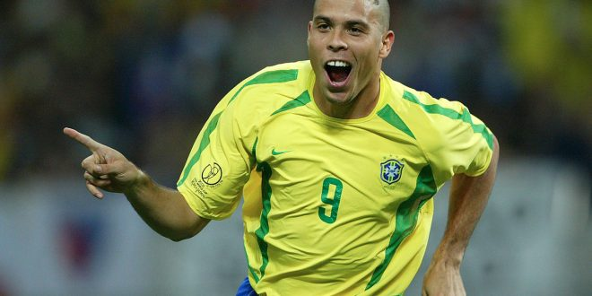
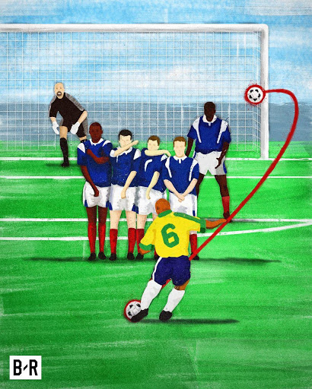
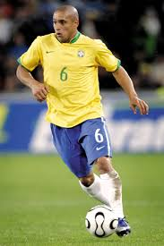
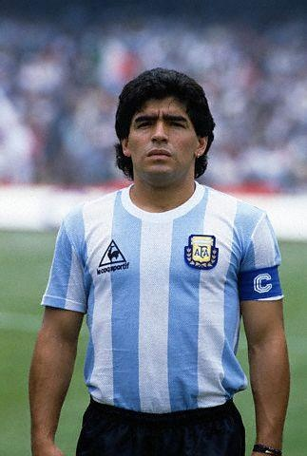
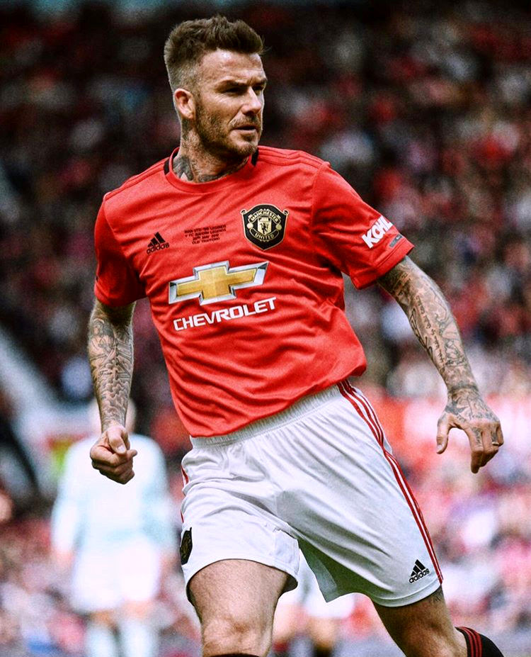
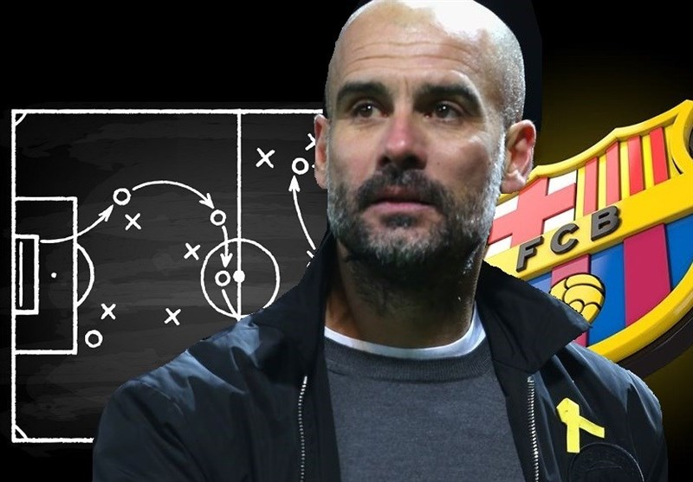
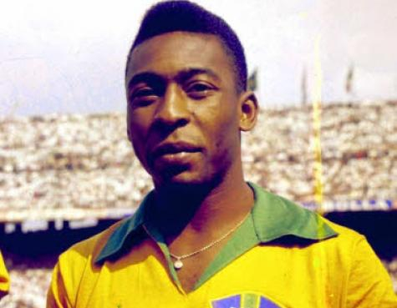
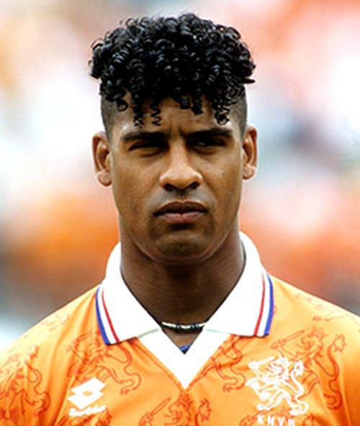
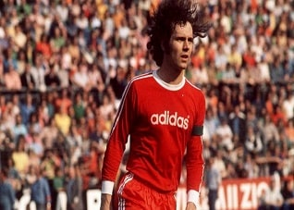
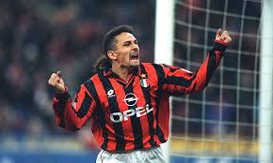
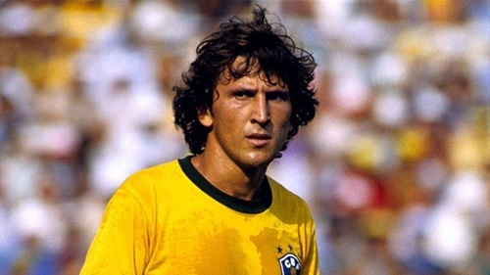
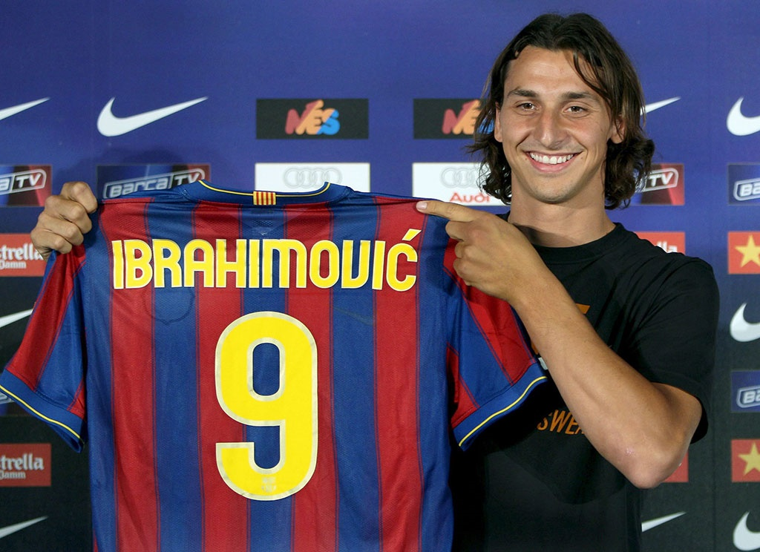
سینا عباسی
به نام خدا
موضوع : اسطوره های فوتبال

Slide 2
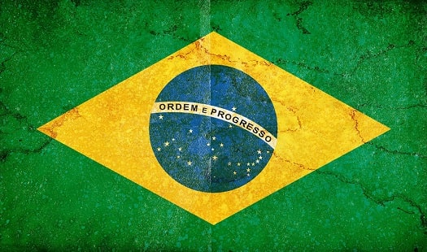
پله
وی در ۱۵ سالگی به باشگاه سانتوس پیوست و در سپتامبر ۱۹۵۶ نخستین بازی خود را مقابل کورینتیانس به انجام رساند و اولین گل خود را در دروازه این تیم جای داد.پله در دوران بازی‌گری خود سه جام جهانی را کسب کرد و رکوردهای بسیاری را شکست؛ از جمله اولین بازیکنی که ۱۰۰۰ گل به ثمر رساند. از القاب دیگر او (شاه) و (مروارید سیاه) است. از او به عنوان بزرگ‌ترین فوتبالیست تاریخ جهان یاد می‌شود.
او در دوران حرفه‌ای خود در چهار جام جهانی بازی کرد و موفق به کسب ۳ جام جهانی (۱۹۶۲، ۱۹۵۸ و ۱۹۷۰) شد. در جام‌جهانی ۱۹۵۸ سوئد او با ۱۷ سال سن جوانترین بازیکن برزیل بود و موفق شد با گلزنی در فینال برزیل را قهرمان جهان کند.
80 سال

Slide 3
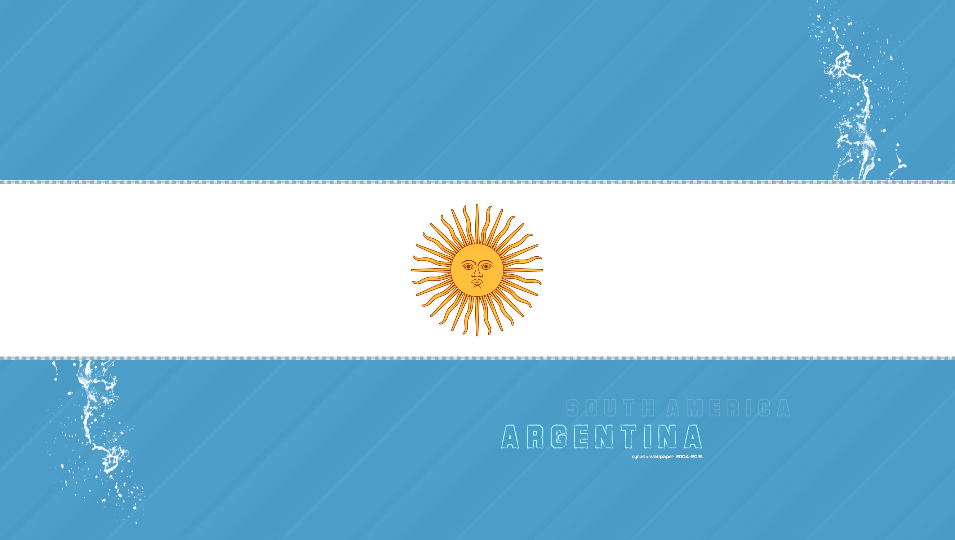
مارادونا
دیگو مارادونا یکی از با استعدادترین بازیکنان فوتبال دنیا بوده است که در خانواده‌ ای فقیر و پرجمعیت متولد شد. دیگو فوتبال را در باشگاه آرجنتینوس جونیورز آغاز نمود و ۱۵ساله بود که به تیم اول باشگاه پیوست.
وی در حالی که تنها ۱۷ سال داشت به تیم ملی آرژانتین دعوت شد و در برابر مجارستان یک نیمه بازی کرد. قدرت بازی‌ سازی، پاس‌ های بلند و کوتاه میلیمتری، قدرت حفظ توپ و هوش سرشار رهبری تیم در میانه میدان، ضربه‌ های ناگهانی و حیاتی، حفظ تعادل و قدرت پا به توپ عالی و بسیاری از خصوصیات دیگر یک فوتبالیست طراز اول در مارادونا جمع بود.
دیگو مارادونا اگر از نظر شخصیتی در حد مطلوبی بود، بی تردید در کنار بزرگان فوتبال دنیا قرار می‌ گرفت.
تاریخ مرگ : 2020
۶۰ سالگی

Slide 4
رونالدو
او در دوران حرفه‌ای خود به دلیل سرعت زیاد، دریبل‌های تکنیکی، دقت و تمام‌کنندگی‌اش مورد توجه قرار گرفت و برای تیم‌های باشگاهی آیندهوون، بارسلونا و اینترمیلان و تیم ملی برزیل در پست مهاجم بازی کرد که در سال ۲۰۰۲ به رئال مادرید پیوست.
رونالدو در سال ۱۹۹۶ زمانی‌که تنها ۱۸ سال سن داشت، بازیکن سال فوتبال جهان شد، بعدها دو بار دیگر در سال‌های ۱۹۹۷ و ۲۰۰۲ به این عنوان رسید و در سال ۱۹۹۸ بازیکن سال فوتبال اروپا شد. او پس از دیگو مارادونا دومین بازیکنی است که دو مرتبه رکورد نقل و انتقالات فوتبال جهان را شکسته‌ است.
رونالدو یک بار عنوان بهترین بازیکن خارجی لالیگا، یک بار عنوان بهترین بازیکن فصل سری آ ایتالیا و نیز کفش طلای بهترین گلزن جام جهانی ۲۰۰۲ را به دست آورد. او تا سن ۲۱ سالگی، بیش از ۲۰۰ گل باشگاهی و ملی را به‌ثمر رساند.
۴۴ سال

Slide 5
ژاوی
ژاوی؛ بازیکن فوتبال پیشین و مربی فوتبال کنونی اهل اسپانیا است که هدایت تیم باشگاه فوتبال السد قطر را در جایگاه سرمربی برعهده دارد. او در دوران حرفه‌ای خود در پست هافبک مرکزی برای باشگاه بارسلونا و تیم ملی اسپانیا بازی می‌کرد. ژاوی بهترین هافبک جهان در نسل خود و یکی از بهترین هافبک‌های تاریخ فوتبال است همچنین او بهترین بازیکن اسپانیایی در تمام ادوار فوتبال به‌شمار می‌رود .
۴۰ سال
وی از سن ۱۱ سالگی فوتبال را شروع کرد و به عضویت در لاماسیا درآمد. او نخستین بازی خود را برای تیم بارسلونا در ۱۸ اوت ۱۹۹۸، مقابل مایورکا انجام داد و تا زمان جدا شدن از این تیم پس از ۱۷ سال، در ۷۰۰ بازی حضور داشت، ۸۵ بار گلزنی کرد و بیش از ۱۵۰ پاس گل داد. او به دلیل مهارت بالا در پاس‌کاری، کنترل توپ، کارهای تیمی و شیوه بازی تیکی تاکا به شهرت رسید و ۳۱ قهرمانی باشگاهی و ملی را به دست آورد تا پس از آندرس اینیستا پرافتخارترین بازیکن اسپانیایی در فوتبال نامیده شود.

Slide 6
روبرتو کارلوس
زاده ۱۰ آوریل ۱۹۷۳ در سائوپائولو مربی فوتبال کنونی و بازیکن فوتبال پیشین برزیلی است که برای رئال مادرید و تیم ملی برزیل در پست مدافع کناری فوتبال می‌کرد. کارلوس بهترین و تأثیرگذارترین دفاع چپ در تاریخ فوتبال به‌شمار می‌رود که با سرعت و استقامت زیاد، و شوت‌های از راه دور و قوی به شهرت رسید.
کارلوس فوتبال حرفه‌ای را از باشگاه پالمیراس برزیل شروع کرد و با تیم این باشگاه دو فصل پیاپی قهرمان لیگ برتر و جام حذفی برزیل شد. او پس از یک فصل بازی در اینترمیلان، در سال ۱۹۹۶ به باشگاه رئال مادرید پیوست و تا سال ۲۰۰۷، سه بار کاپ لیگ قهرمانان اروپا، چهار بار لالیگا و سه بار هم سوپر جام اسپانیا را با رئال کسب کرد. او در سال ۱۹۹۷ به عنوان اولین دفاع در دهه‌های اخیر فوتبال دومین بازیکن سال فوتبال جهان، و در سال‌های ۲۰۰۲ و ۲۰۰۳ دو بار متوالی برترین مدافع باشگاهی سال اروپا شد. در آوریل ۲۰۱۳، نام روبرتو کارلوس توسط مجله مارکا در ترکیب یازده بازیکن خارجی برتر تاریخ رئال مادرید منتشر شد.
45 سال

Slide 7
رود گولیت
زاده ۱ سپتامبر ۱۹۶۲مربی و بازیکن سابق فوتبال هلندی است. او کاپیتان تیم ملی هلند فاتح جام ملت‌های اروپا ۱۹۸۸ بود. رود گولیت در سال ۱۹۸۷ بهترین بازیکن فوتبال اروپا و در سال‌های ۱۹۸۷ و ۱۹۸۹ بازیکن سال جهان از سوی مجلهٔ ورلد ساکر شناخته شد. مهاجمی با موهای بافته بلند که در اواخر دهه ۸۰ میلادی از بهترین بازیکنان جهان بود. وی در سال ۱۹۸۷ وارد باشگاه آث میلان ایتالیا شد و در موفقیت‌های تیم افسانه ای این باشگاه نقش عمده ای داشت.
از سال ۱۹۸۱ عضو تیم ملی هلند بود. تیم هلند در رقابت‌های مقدماتی یورو ۸۴ به علت تفاضل گل کمتر نسبت به اسپانیا از حضور در مرحله پایانی بازماند.
۵۸ سال

Slide 8
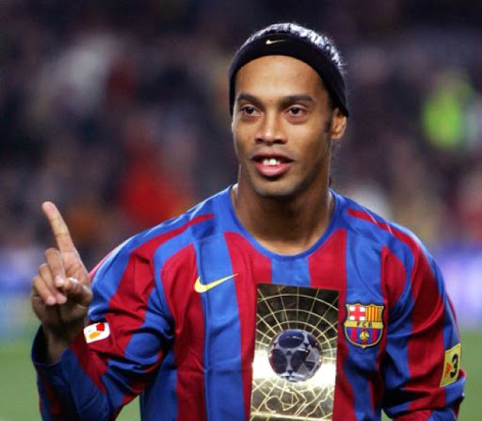
رونالدینیو
بازیکن فوتبال پیشین برزیلی است که در پست هافبک تهاجمی و یا مهاجم، برای تیم‌های باشگاهی مانند بارسلونا و آث میلان، و تیم ملی برزیل بازی می‌کرد. رونالدینیو را یکی از بهترین بازیکنان نسل خود و حتی تاریخ فوتبال می‌دانند که در سال‌های ۲۰۰۴ و ۲۰۰۵، دو بار متوالی از سوی فیفا به عنوان بازیکن سال فوتبال جهان برگزیده شد.
رونالدینیو ابتدا فوتبال حرفه‌ای را در باشگاه گرمیو برزیل آغاز کرد و سپس در بیست سالگی به تیم پاری سن ژرمن فرانسه پیوست و نیز پس از درخشش در این تیم در سال ۲۰۰۳ به بارسلونا اسپانیا انتقال یافت. او در دومین فصل حضورش با بارسلونا به قهرمانی در لالیگا رسید و جایزه بازیکن سال فوتبال جهان را دریافت کرد. او همچنین در فصل بعدی حضورش در قهرمانی بارسلونا پس از ۱۴ سال در لیگ قهرمانان اروپا ۰۶–۲۰۰۵ و قهرمانی دوباره در لالیگا نقش زیادی داشت. رونالدینیو پس از به ثمر رساندن دو گل انفرادی دیدنی در بازی الکلاسیکو، تبدیل به دومین بازیکن پس از دیه‌گو مارادونا شد که در ورزشگاه سانتیاگو برنابئو مورد تشویق و تحسین تماشاگران رئال مادرید قرار می‌گیرد.
40 سال

Slide 9
رونالدینیو
رونالدینیو برای دومین سال پیاپی بازیکن سال فوتبال جهان و همچنین بهترین بازیکن سال اروپا شد. او پس از مصدومیت در سال ۲۰۰۸ به باشگاه آث میلان ایتالیا پیوست و قهرمان لیگ سری آ شد. او بعد از گذشت سه فصل درحالیکه اُفت کرده بود، به لیگ فوتبال برزیل بازگشت و در مدت زمان حضور خود در اتلتیکو مینیرو قهرمان جام لیبرتادورس و بازیکن سال فوتبال آمریکای جنوبی در سال ۲۰۱۳ شد. او در ژانویه ۲۰۱۸ از فوتبال کناره‌گیری کرد.

Slide 10
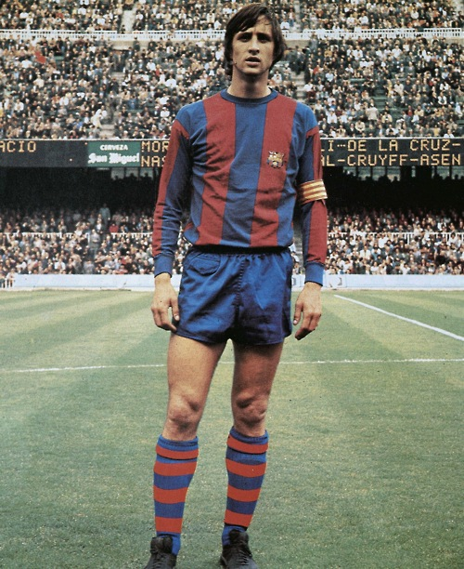
یوهان کرویف
متولد ۱۹۴۷، که بیشتر با نام یوهان کرویف شناخته می‌شود، فوتبالیست و مربی سابق فوتبال هلند بود. او سه مرتبه به عنوان بازیکن سال اروپا انتخاب شده‌است (۱۹۷۱، ۱۹۷۳ و ۱۹۷۴).بعد از اینکه کرویف در سال ۱۹۸۴ فوتبال را به عنوان بازیکن کنار گذاشت، در حرفه مربی‌گری توانست موفقیت‌های چشمگیری با دو تیم آژاکس و بارسلونا به دست آورد، و بعد از آن نیز به عنوان یک مشاور بانفوذ در هر دو باشگاه کار خود را ادامه داد. پسر او، یوردی نیز بازیکن فوتبالی حرفه‌ای بود.
در سال ۱۹۹۹، کرویف در یک رای‌گیری که توسط فدراسیون بین‌المللی تاریخ و آمار فوتبال انجام شد بعد از پله، به عنوان دومین بازیکن قرن انتخاب شد. وی همچنین در رای‌گیری دیگری که توسط نشریه فرانس فوتبال انجام شد به عنوان سومین بازیکن برتر تاریخ برگزیده شد.
تاریخ مرگ : 2016

Slide 11
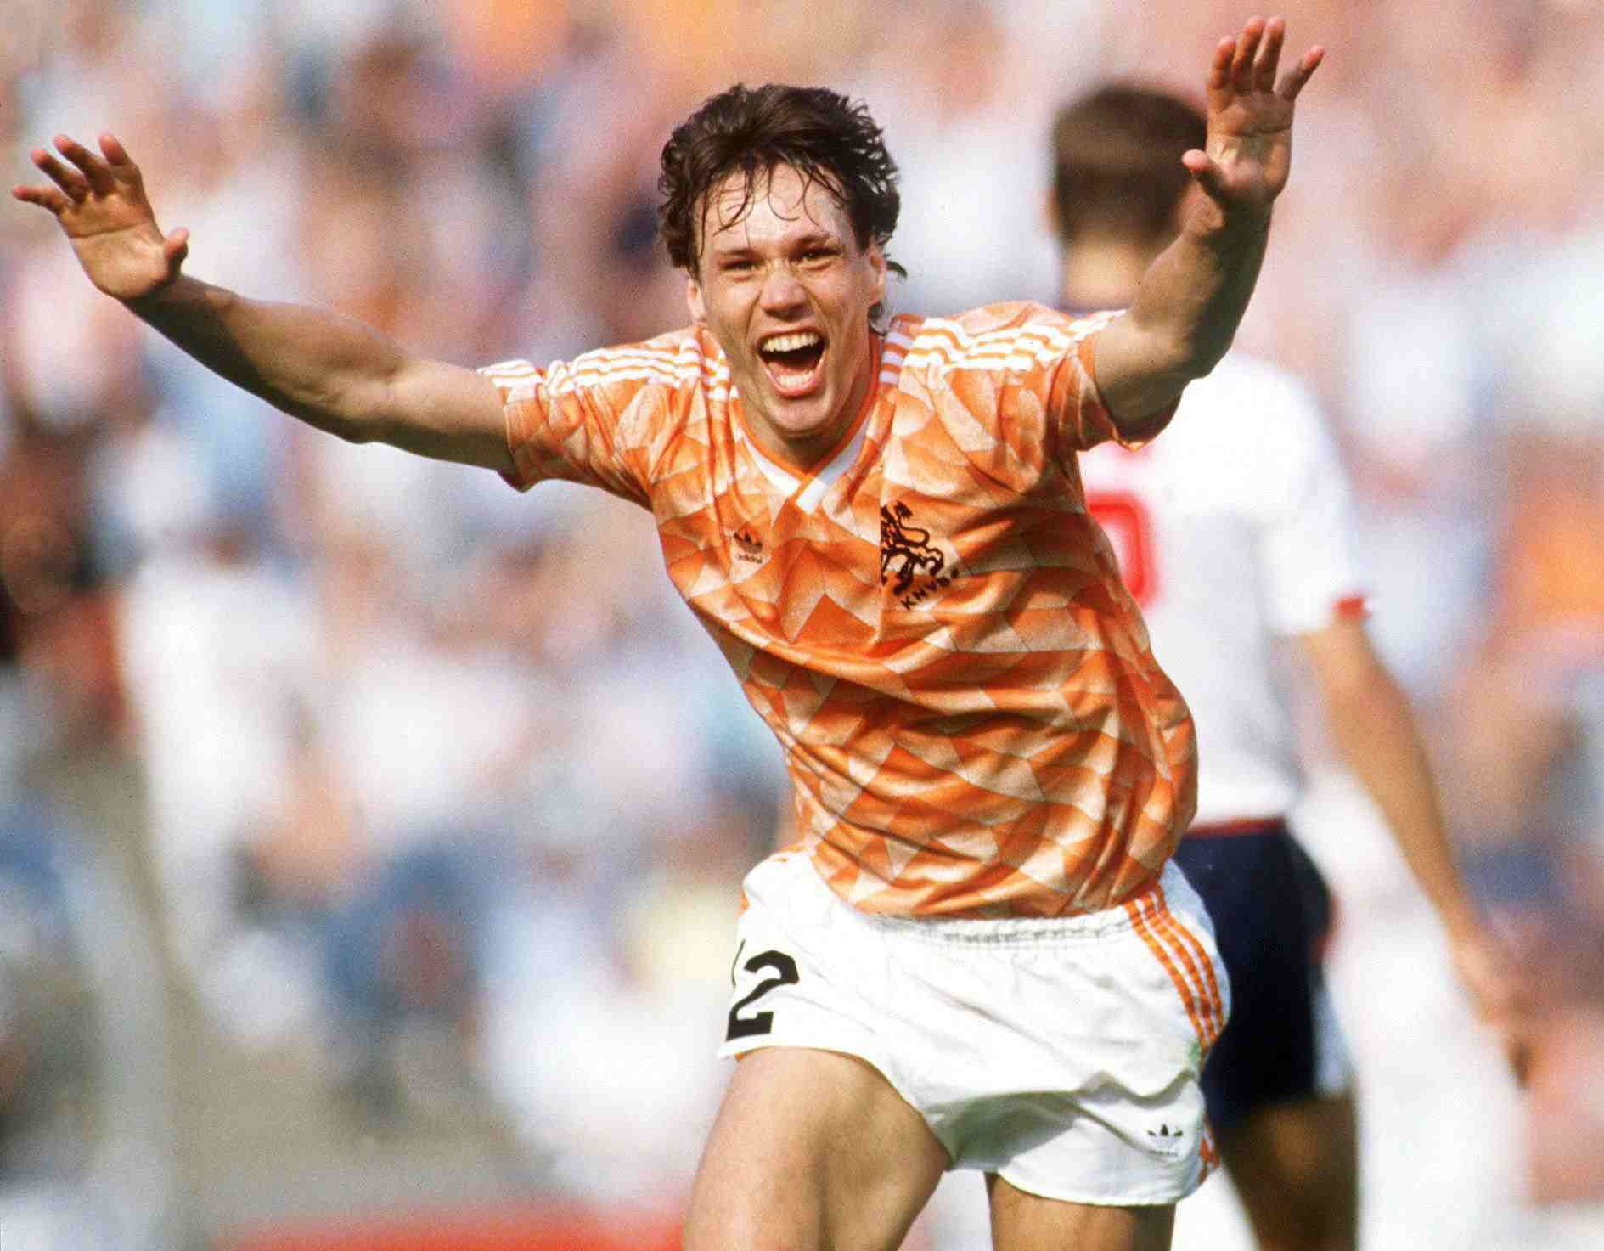
فن باسن
بازیکن سابق تیم ملی فوتبال هلند است.او از سال ۱۹۸۱ تا ۱۹۸۷ برای تیم فوتبال آژاکس بازی کرد و سپس به تیم میلان ایتالیا رفت و به سبب مصدومیت در دوران اوج خود در آن تیم مجبور به خداحافظی از فوتبال شد.او در کل ۲۸۰ بازی باشگاهی که انجام داد، موفق به زدن ۲۱۸ گل شد. فان باستن همچنین ۵۸ بار برای تیم ملی هلند به میدان رفت و ۲۴ گل برای این تیم به ثمر رساند.
پس از بازنشستگی به حرفه مربیگری روی آورد و در ابتدا به عنوان سر مربی تیم ملی هلند رهبری این تیم را در جام جهانی ۲۰۰۶ آلمان و جام ملت‌های اروپا ۲۰۰۸ بر عهده داشت و سپس کار خود را با سر مربی گری تیم فوتبال آژاکس ادامه داد.
او در طول دوران بازیگری خود یکی از بزرگترین بازیکنان دوران خود بود و توانست ۳ بار توپ طلای اروپا را از آن خود کند و همچنین در دومین دوره انتخاب بهترین بازیکن جهان نیز به عنوان برترین بازیکن سال جهان انتخاب شد.
۵۶ سال

Slide 12
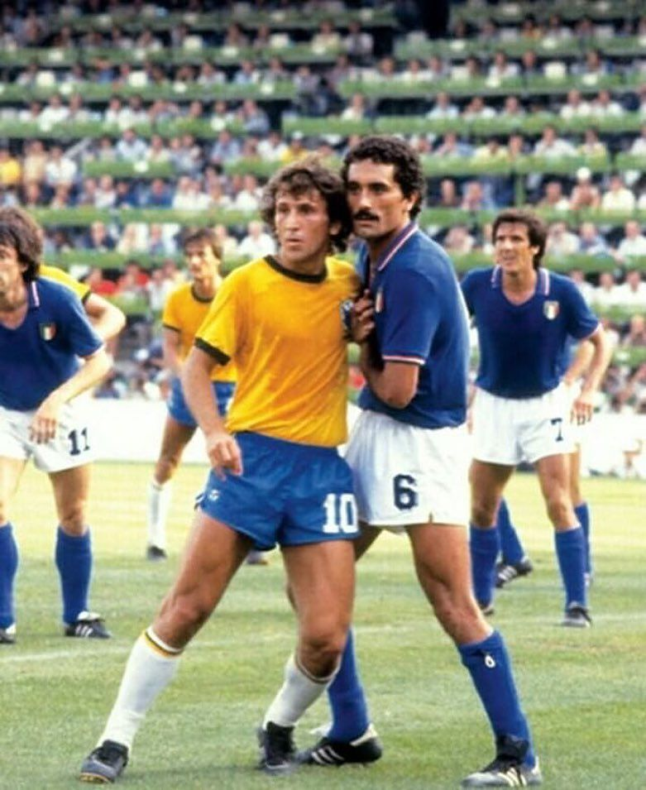
زیکو
مشهور به زیکو در تاریخ سوم مارس ۱۹۵۳ در شهر ریو دو ژانیرو واقع در برزیل زاده شد. زیکو که به پله‌سفید هم معروف است یکی از دوست‌داشتنی‌ترین بازیکنان فوتبال برزیل در دهه ۱۹۷۰ و ۱۹۸۰ بود. او در ۸۸ بازی برای تیم ملی این کشور، ۶۶ گل وارد دروازه حریفان کرد. وی از سال ۱۹۷۱ تا ۱۹۸۳ و از ۱۹۸۵ تا ۱۹۸۹ در باشگاه فلامینگو در ریو دو ژانیرو بازی می‌کرد. در این بین در ایتالیا هم با تیم اودینزه کالچو قرارداد داشت. وی هم مانند پله، در باشگاه و نیز تیم ملی، پیراهن اسطوره‌ای شماره ۱۰ را به تن می‌کرد.
ویژگی او ضربات آزادی بود که از فاصله ۱۸ تا ۳۰ متری می‌زد. او تا امروز هم یکی از بهترین کاشته‌زن‌های دنیاست. او از سوی پله در فیفا ۱۰۰ قرار گرفت، فهرستی شامل ۱۲۵ بازیکن فوتبال برتر دنیا که هنوز در قید حیات هستند.
۶۷ ساله

Slide 13
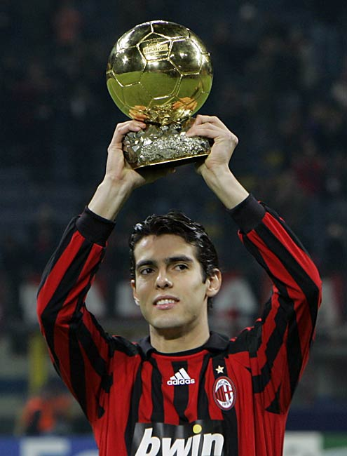
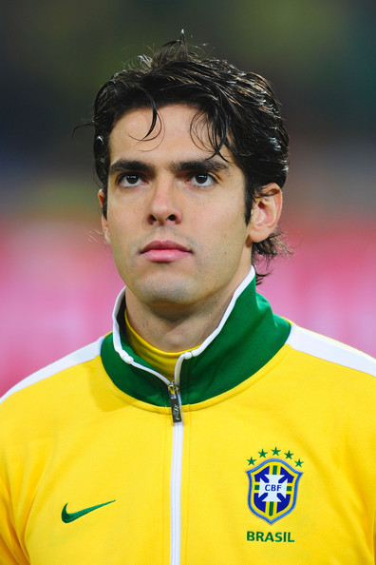
کاکا
زاده ۲۲ آوریل ۱۹۸۲) که عموماً با نام کاکا یا ریکاردو کاکا شناخته می‌شود، بازیکن فوتبال پیشین اهل برزیل است که به عنوان هافبک هجومی بازی می‌کرد و یکی از بهترین بازیکنان جهان در این پست بود.
کاکا فوتبال را در ۸ سالگی در یک باشگاه محلی آغار کرد. او در کودکی تنیس هم بازی می‌کرد اما تنیس را تا هنگامی که نخستین قرارداد حرفه‌ای خودش را با سائو پائولو در ۱۵ سالگی امضا کرد، رها کرد تا بیشتر بتواند بر روی فوتبال تمرکز کند. در سال ۲۰۰۳ او با ۸/۵ میلیون یورو به میلان پیوست. او با میلان قهرمان سری آ و لیگ قهرمانان اروپا شد؛ همچنین در سال ۲۰۰۷ توانست برنده جوایز بازیکن سال فوتبال جهان و توپ طلای اروپا شود. پس از دوران موفقش با میلان با وجه ۶۵ میلیون یورو به رئال مادرید پیوست.
38 سال

Slide 14
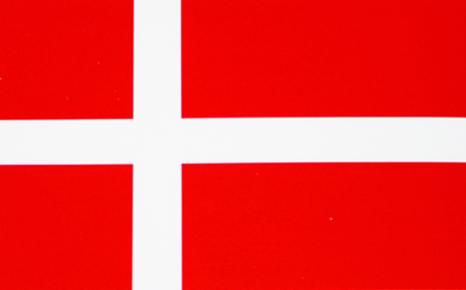
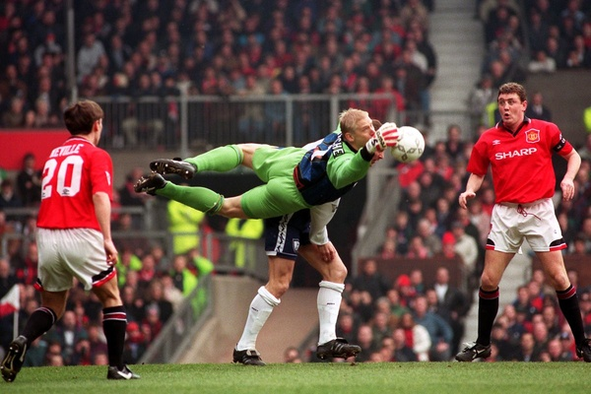
اشمایکل
زاده ۱۸ نوامبر ۱۹۶۳ دروازه‌بان اسطوره‌ای بازنشسته اهل دانمارک است که در دهه نود میلادی با درخشش در باشگاه منچستر یونایتد و تیم ملی فوتبال دانمارک، از بهترین دروازه‌بانان جهان به‌شمار می‌آمد.پیتر اشمایکل با ۲۴ جام سومین دروازه بان پرافتخار تاریخ به شمار می آید‌.پیتر اشمایکل در مهم‌ترین رقابت‌های فوتبال جهان، همچون جام جهانی فوتبال، جام ملت‌های اروپا، و لیگ قهرمانان اروپا بازی کرده‌است.
او در اواخر دوران فعالیت خود به‌عنوان بازیکن فوتبال، تیم منچستر یونایتد را ترک کرد و در تیم‌هایی همچون اسپورتینگ لیسبون پرتغال و استون ویلا و منچسترسیتی انگلستان بازی کرد.
پیتر اشمایکل پدر کاسپر اشمایکل است.
۵۷ سال

Slide 15
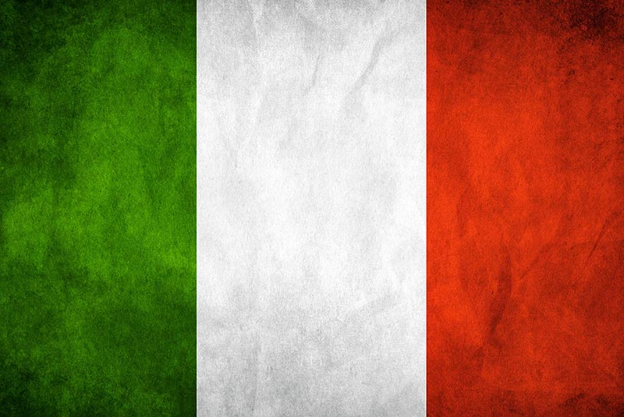
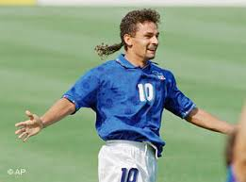
باجو
بازیکن فوتبال نامدار ایتالیایی و از مشهورترین بازیکنان تاریخ فوتبال جهان است.باجو در سال ۱۹۹۳ به عنوان مرد سال فوتبال اروپا انتخاب شد و جایزه توپ طلای اروپا را کسب کرد. ظرافت بازی و تکنیک‌های نرم باجو هر فوتبالدوستی را به تحسین او وامی‌داشت.
باجو برای بسیاری از تیم‌های ایتالیایی از جمله فیورنتینا، یوونتوس، آ.ث. میلان، اینتر میلان، بولونیا و برشا بازی کرد.
تیم ملی
باجو در ۳ جام جهانی نیز در تیم ملی ایتالیا بازی کرد. اوج درخشش او در جام جهانی ۱۹۹۴ بود. ایتالیا به لطف بازی درخشان باجو و نه قدرت تیمی، به فینال مسابقات جام جهانی ۱۹۹۴ آمریکا رسید. اوج درخشش روبرتو بازی یک‌هشتم نهایی در مقابل تیم قدرتمند نیجریه بود. جایی که هنوز هم فریادهای آریگو ساچی سرمربی تیم ملی ایتالیا در آن بازی در اذهان بسیاری باقی‌مانده‌است. گل بیادماندنی باجو در دقیقه ۸۹ آن دیدار کار را به تساوی و در نهایت پیروزی ایتالیاکشاند.
۵۳ سال

Slide 16
سینا عباسی
پایان

